Slide 1

Техника первой доврачебной помощи: непрямой массаж сердца, искусственная вентиляция легких по способу «рот в рот» и «рот в нос».

Slide 2
Искусственная вентиляция легких
Искусственная вентиляция легких (Controlled mechanical ventilation — CMV) — метод, с помощью которого восстанавливаются и поддерживаются нарушенные функции легких — вентиляция и газообмен.

Slide 3
Три преимущества:
Способ «рот в рот» и «рот в нос»
в выдыхаемом воздухе содержание кислорода достигает 17%, что достаточно для усвоения легкими пострадавшего;
в выдыхаемом воздухе содержание углекислого газа - до 4%. Указанный газ, поступая в легкие пострадавшего, возбуждает его дыхательный центр в центральной нервной системе и стимулирует восстановление спонтанного (самостоятельного) дыхания;
по сравнению с другими приемами обеспечивает больший объем поступающего воздуха в легкие пострадавшего

Slide 4
Единственный недостаток
Наличие психологического барьера - тяжело заставить себя дышать в рот или в нос другому, порой чужому и незнакомому человеку, особенно если предварительно у того возникла рвота
Note bene: этот барьер надо преодолеть в любом случае, во имя спасения жизни умирающего человека

Slide 5
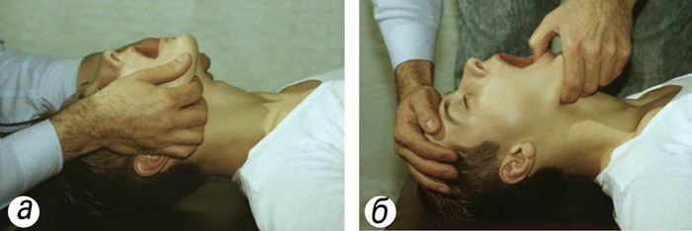
Подготовка к проведению искусственного дыхания

Slide 6
Шаг 1
Прежде чем начать эту процедуру, надо уложить постра­давшего на спину, чтобы его воздухоносные пути были свободны для прохождения воздуха. Для этого его голову максимально запрокинуть назад. Для этого подкладывают одну руку под шею, а другой надавливают на те­мя. В результате корень языка отодвигается от задней стенки гортани и восстанавливается проходимость дыхательных путей.
При сжатых челюстях надо выдвинуть ниж­нюю вперед и, надавливая на подбородок, раскрыть рот, затем очистить салфеткой ротовую полость от слюны или рвотных масс .
Если язык все же западает, его прошивают или прокалывают английской булавкой и фиксируют к воротнику одежды. С этой же целью можно также прибинтовать язык вместе с нижней челюстью к шее .

Slide 7
Шаг 2
Встать с правой стороны
Левой рукой придерживая голову пострадавшего в запрокинутом положении, одновременно прикрывают пальцами носовые ходы
Правой рукой следует выдвинуть вперед и вверх нижнюю челюсть. При этом очень важна следующая манипуляция:
а) большим и средним пальцами придерживают челюсть за скуловые дуги;
б) указательным пальцем приоткрывают ротовую полость;
в) кончиками безымянного пальца и мизинца (4 и 5 пальцы) контролируют удары пульса на сонной артерии.

Slide 8
Шаг 3
сделать глубокий вдох
рот пострадавшего предварительно с гигиенической целью накрыть любой чистой материей.
Обхватив губами рот пострадавшего, произвести вдувание
В момент вдувания глазами контролировать подъем грудной клетки
Частота дыхательных циклов 12-15 в 1 минуту, т.е. одно вдувание за 5 секунд
при появлении признаков самостоятельного дыхания у пострадавшего ИВЛ сразу не прекращают, продолжая до тех пор пока число самостоятельных вдохов не будет соответствовать 12-15 в I минуту.

Slide 9
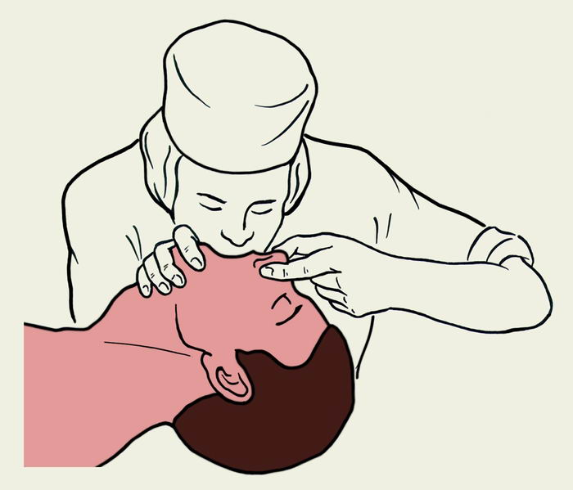
Искусственная вентиляция легких по способу «изо рта в рот»

Slide 10
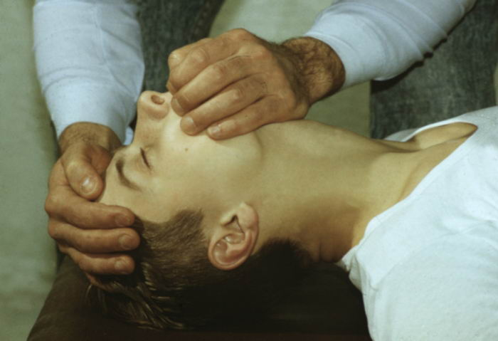
Искусственная вентиляция легких по способу «изо рта в нос»

Slide 11
Массаж сердца
механическое воздействие на сердце после его остановки с целью восстановления его деятельности и поддержания непрерывного кровотока до возобновления работы сердца.

Slide 12
Виды массажа сердца:
непрямой, или наружный (закрытый)
прямой, или внутренний (открытый)

Slide 13
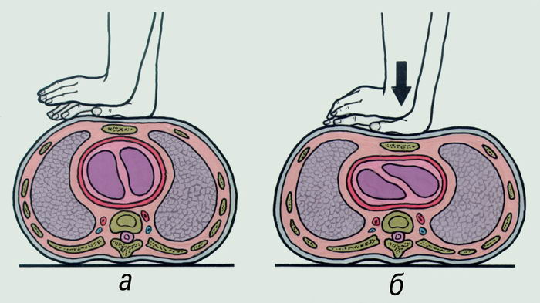
Непрямой массаж сердца

Slide 14
Непрямой массаж сердца:
основан на том, что при нажатии на грудь спереди назад сердце, расположенное между грудиной и позвоночником, сдавливается настолько, что кровь из его полостей поступает в сосуды. После прекращения надавливания сердце расправляется и в полости его поступает венозная кровь

Slide 15
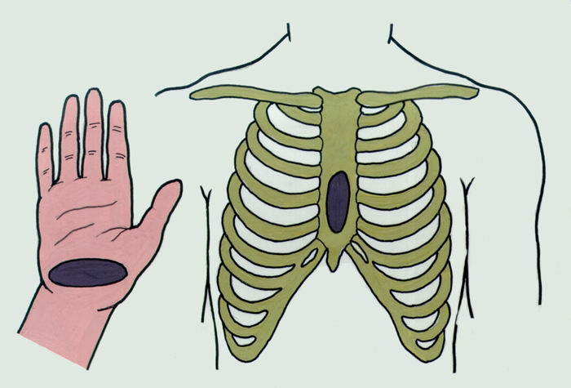
Правильный выбор места приложения силы к грудной клетке пострадавшего

Slide 16
Правильный выбор места приложения силы к грудной клетке пострадавшего
Это нижняя половина грудины тотчас над мечевидным отростком
Руки массирующего должны быть правильно расположены:
* проксимальную часть ладони одной руки устанавливают на нижней половине грудины,
* ладонь другой руки помещают на тыл первой, перпендикулярно к ее оси;
* пальцы первой кисти должны быть слегка приподняты и не оказывать давления на грудную клетку пострадавшего

Slide 17
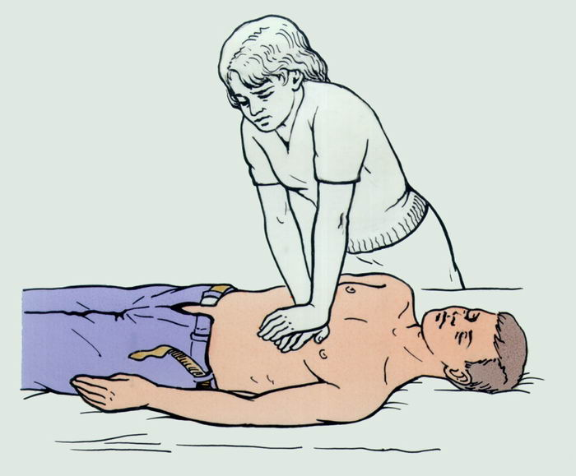
Техника непрямого массажа сердца:

Slide 18
Техника непрямого массажа сердца:
руки должны быть выпрямлены в локтевых суставах
производящий массаж должен стоять достаточно высоко (иногда на стуле, табурете, подставке, если больной лежит на высокой кровати или на операционном столе), как бы нависая своим телом над пострадавшим и оказывая давление на грудину не только усилием рук, но и весом своего тела
сила нажатия должна быть достаточной, для того чтобы сместить грудину по направлению к позвоночнику на 4-6 см
темп массажа должен быть таким, чтобы обеспечить не менее 60 сжатий сердца в 1 минуту

Slide 19
Техника непрямого массажа сердца:
При проведении реанимации двумя лицами массирующий сдавливает грудную клетку 5 раз с частотой примерно 1 раз в 1 секунду, после чего второй оказывающий помощь делает один энергичный и быстрый выдох изо рта в рот или в нос пострадавшего. В 1 мин осуществляется 12 таких циклов.
Если реанимацию проводит один человек, то указанный режим реанимационных мероприятий становится невыполнимым; реаниматор вынужден проводить непрямой массаж сердца в более частом ритме – примерно 15 сжатий сердца за 12 секунд, затем за 3 секунды осуществляется 2 энергичных вдувания воздуха в легкие; в 1 мин выполняется 4 таких цикла, а в итоге – 60 сжатий сердца и 8 вдохов.

Slide 20
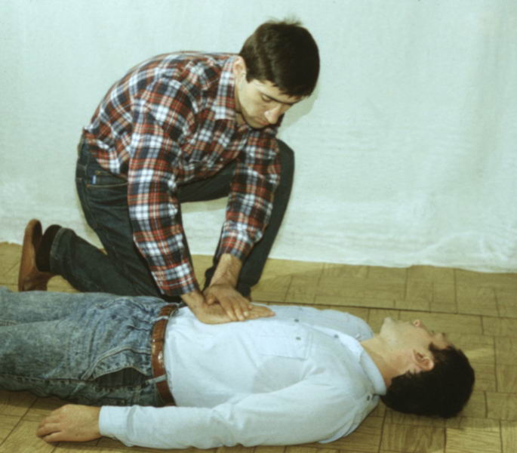
При попадании воздуха в желудок:

Slide 21
При попадании воздуха в желудок:
При попадании большого количества воздуха не в легкие, а в желудок, вздутие последнего затруднит спасение больного.
Поэтому целесообразно периодически освобождать его желудок от воздуха, надавливая на эпигастральную (подложечную) область

Slide 22
Прекращение массажа сердца и других реанимационных мероприятий можно считать оправданным, если у больного, находящегося в состоянии клини­ческой смерти, не удается достичь восстановления периферического кровообращения в течение 10—15 мин

Slide 23
Спасибо за внимание!!!

